Slide 1
Verkehr als Cyberphysisches System
Einordnung des Themas Mobility bei adesso Research

Slide 2
Jessica Ramhab Research Consultant bei adesso
Strategische Forschungskoordination
Über gesamtes Themenfeld von IT-Consulting und -Entwicklung
Interne sowie Verbundprojekte über ges. Lifecycle - Ideenfindung bis Verwertung
Vogelperspektive: technologische und methodische Entwicklung
Schwerpunkt auf Smart City und Verkehr
Wirtschaftswiss., Digital Designerin, Requirement Engineer und agile Methoden
Notes:
Ich gebe keinen Deep-Dive in eine Einzel-Technologie
Ich übernehme die strategische Steuerung von Forschungsprojekten – von der Ideenfindung über Konsortienbildung bis zur Verwertung.“ Selber Wirtschaftswiss Hintergrund und ausgebildet als Digital Designerin, Requirement Engineer und agilen Methoden

Slide 3
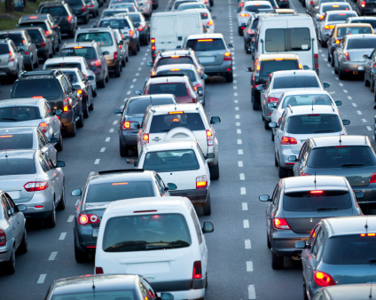
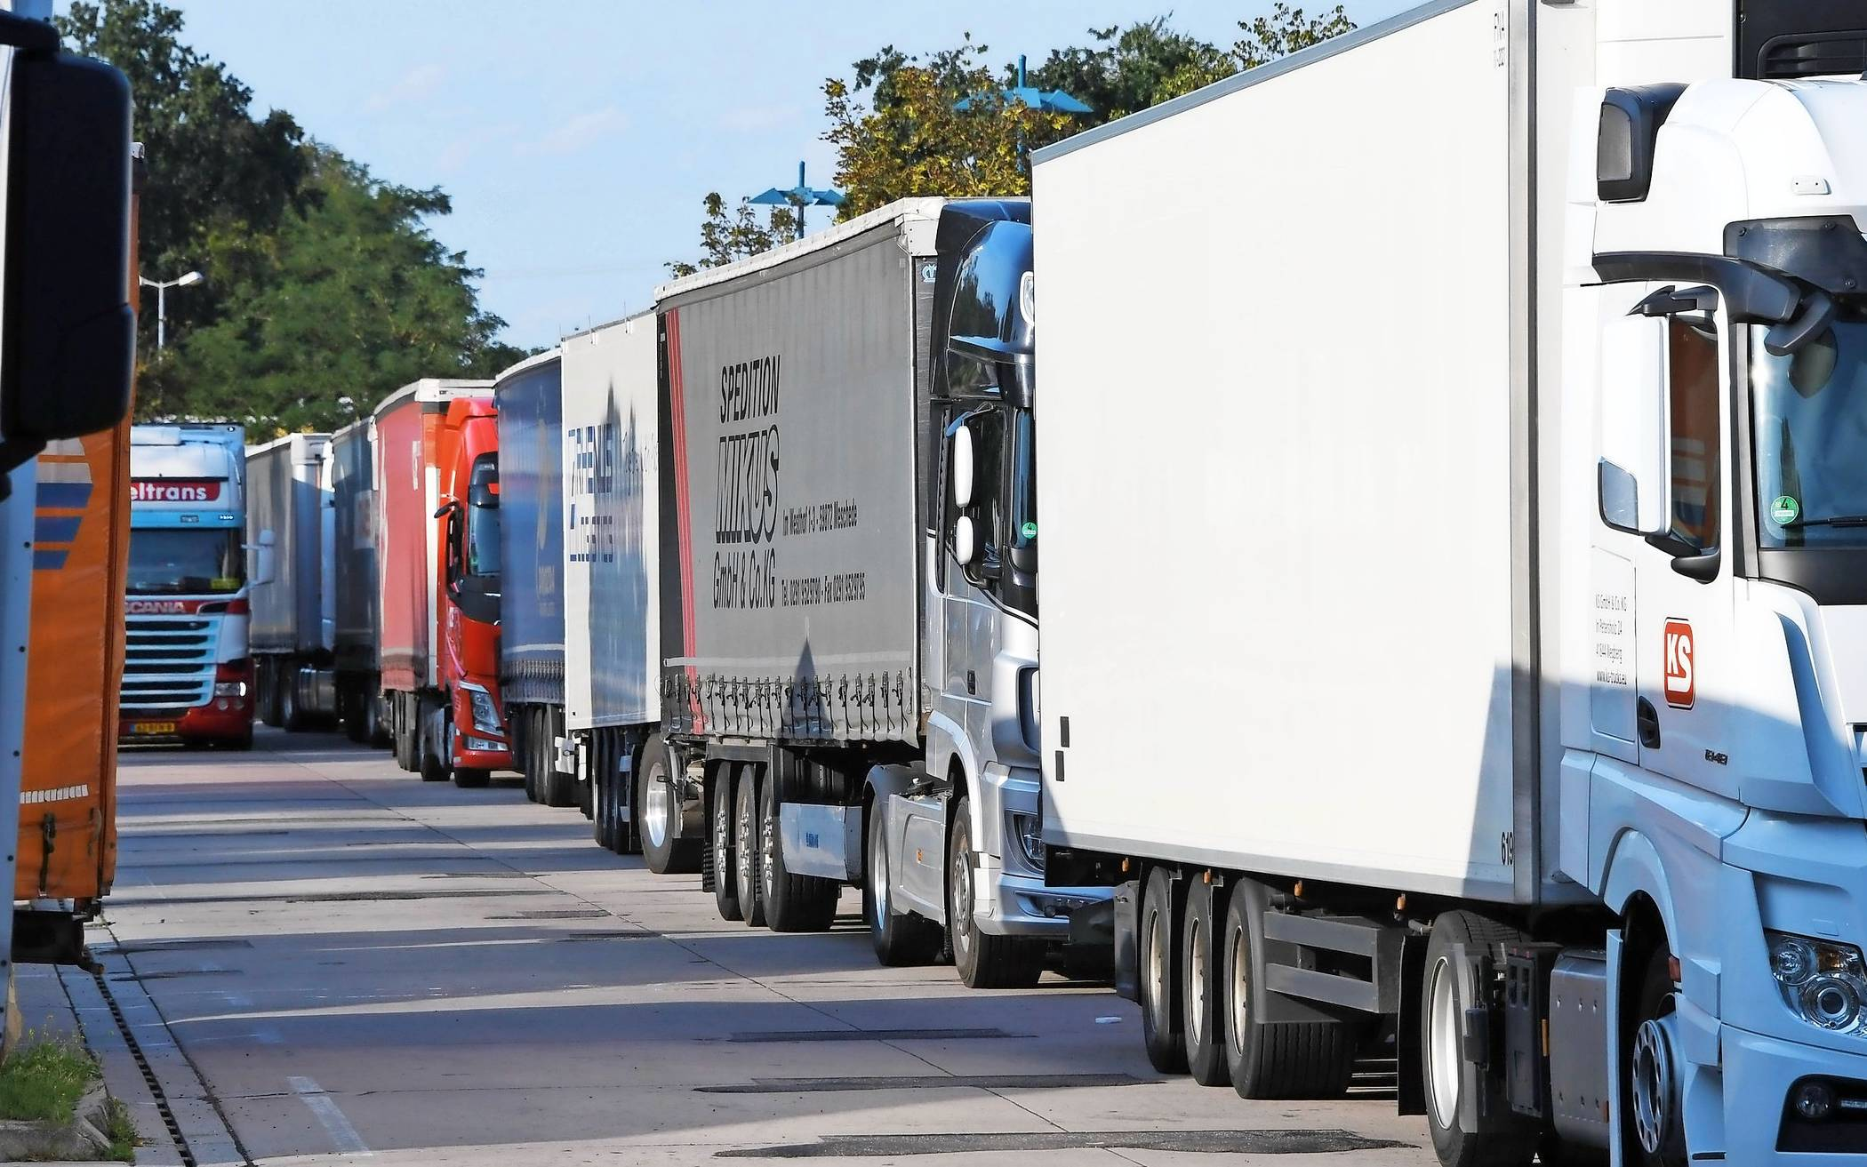
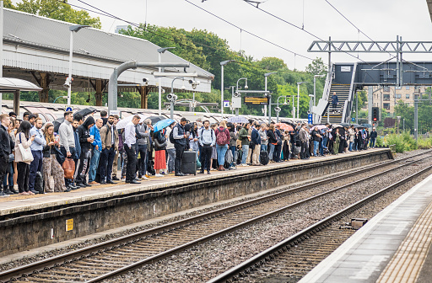
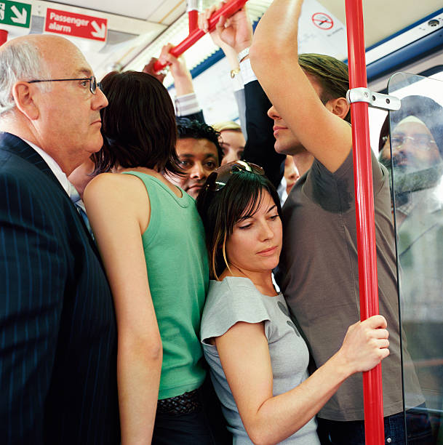
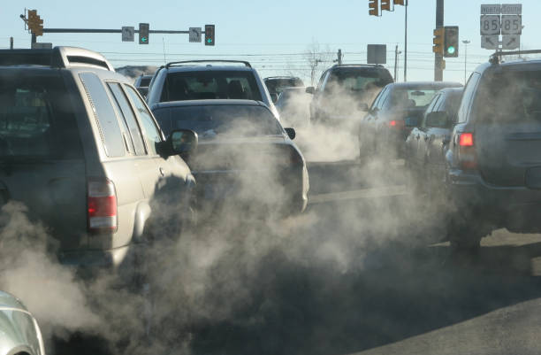

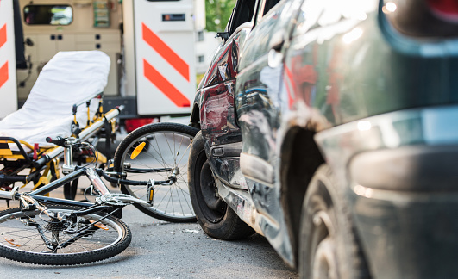
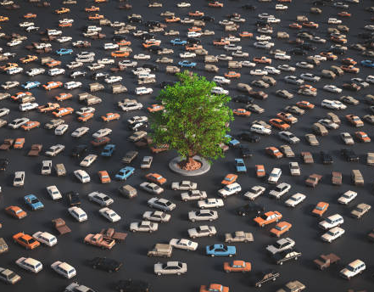
Probleme
Staus und Überlastung
Luftverschmutzung & CO₂-Emissionen
Unfälle und Sicherheitsrisiken
Unzureichende Infrastruktur & ÖPNV Qualität
Beeinträchtigung der Lebensqualität

Slide 4

Das Problem als Problem
Komplex, dynamisch, keine eindeutige Lösung
Unklar, ständig veränderlich
Iterativ, kreativ, Design Thinking, Co-Creation
Viele, widersprüchliche Interessen
„Besser“ oder „schlechter“, nie vollständig gelöst
Beispiele: Digitale Transformation, Nachhaltigkeit…Verkehrswende
Wicked Problems
Tamed Problems
Klar definiert, lösbar mit bekannten Methoden
Stabil, gut verstanden
Standardprozesse, Algorithmen, Best Practices
Wenige, klare Rollen
„Richtig“ oder „falsch“, eindeutig überprüfbar
Beispiele: Login-Feature, Ladezeitoptimierung, Parkleitsysteme

Slide 5




Verkehr als cyberphysisches System (CPS) betrachtet das Gesamtsystem von der digitalen Steuerung über dessen Verknüpfung mit physischen Prozessen durch Sensoren, Aktoren und vernetzte Rechenkomponenten.

Slide 6
Derzeit sind viele Entwicklungen im Silodenken verhaftet. Nicht unbedingt durch die Unfähigkeit eines Perspektivwechsels, sondern viel mehr durch den hohen Anspruch an die (technologische) Expertise.

Slide 7

Kurze Reise durch aktuelle Themenfelder
Trans-portation
Intra-Logistik in der Produktion
Smart Grid und Vehicle2Grid
IoT
Automotive
Car2X
adesso
Datenräume
Public – Smart City
IT-Lösungen ÖPNV
Notes:
Automotive= Innovative Mobilitätslösungen für die Zukunft

Slide 8

Das Universum des cyberphysischen Systems Verkehr
Regionalität
Digitale Zwillinge und Simulation
Zero Emisson
Quantenoptimierung
Automatisierung
IoT
Schwammstadt
Vehicle2Grid
Tribes statt regionale Verbindungen
Barrierefreie Mobilität
KI
Robotik
Datenräume
Smart City
Zero Waste
Software Defined Vehicles
Lieferungen
Autonomes Fahren
Anspruch an Reise-Comfort
Quantenkommunikation
Intermodale Planung
Autofreie Innenstadt
AR/VR
Digitale Souveränität
Just-In-Time SC
Notes:
Super Technologien, die aber hohe Expertise und nach ihrer Entwicklung schnellen Marktgang und wirtschaftlichkeit erfordern

Slide 9
Das Universum - Anforderungen
Regionalität
Zero Emisson
Schwammstadt
Barrierefreie Mobilität
Tribes statt regionale Verbindungen
Smart City
Anforderungen
von Mensch und Mitwelt
Zero Waste
Lieferungen
Anspruch an Reise-Comfort
Just-In-Time SC
Autofreie Innenstadt

Slide 10
Gesamten Verkehr als Cyberphysisches System
Bestehende Technologien und Methoden zu neuen Lösungen umdenken
Quantenoptimierung
Automatisierung
IoT
Vehicle2Grid
KI
Robotik
Anforderungen
von Mensch und Mitwelt
Datenräume
Autonomes Fahren
Software Defined Vehicles
Quantenkommunikation
Intermodale Planung
AR/VR

Slide 11
Wenn wir uns unsere technologischen Ressourcen und den Anforderungen von Mensch und Umwelt bewusst machen, dann sollten wir uns fragen: Was ist das beste, was wir damit bauen können –
und tun wir das gerade?

Slide 12
Erste Lichtblicke
Erste Schritte in diese Richtung bei adesso Research

Slide 13




ÖPNV als Schlüsselakteur der Verkehrswende
ÖPNV ist derzeit der einzige System-Akteur, der situativ-optimierte Mobilität entwickelt: zu jeder Zeit an jedem Ort das optimale Mobilitäts- (Transport-)angebot
Momentan wird der ÖPNV immer mehr zur Plattform: Selbstbetriebenes wie Busse und Bahnen, Planung und Payment mit Sharing-Angeboten oder PKW (P&R) bis zu Inkludierung neuer Prinzipien wie Sammeltaxen/ On Demand-Verkehren
transportiert Massen, wird aber zunehmend individueller
Sefa Tasdemir
Das Ziel ist es eine vollständig barrierefreie, nachhaltige und effiziente Mobilität zu fördern.
Vorstandsvorsitzender von Delfi
Notes:
adesso unterstützt mit – kostenloser Beratung und OS-Strategie und Bereitstelung eigener Entwicklung als OS

Slide 14
SyntheSIS als Beispiel für “advanced Co-Creation”
Das Forschungsprojekt SyntheSIS entwickelt eine simulationsbasierte Plattform, mit der innovative urbane Mobilitäts- und Logistikkonzepte virtuell erprobt, ökologisch und ökonomisch analysiert sowie deren Umsetzung und Transfer durch eine modellbasierte, interdisziplinäre Herangehensweise erleichtert werden.

Slide 15








SyntheSIS als Beispiel für Beispiel “advanced Co-Creation”
Integration kommunaler Daten
Ist-Analyse und Szenarien
Szenariosynthese Systemarchitektur
Simulations-umgebung
Simulation und Validierung
KI-Fahrzeug-Spezifikation

Slide 16
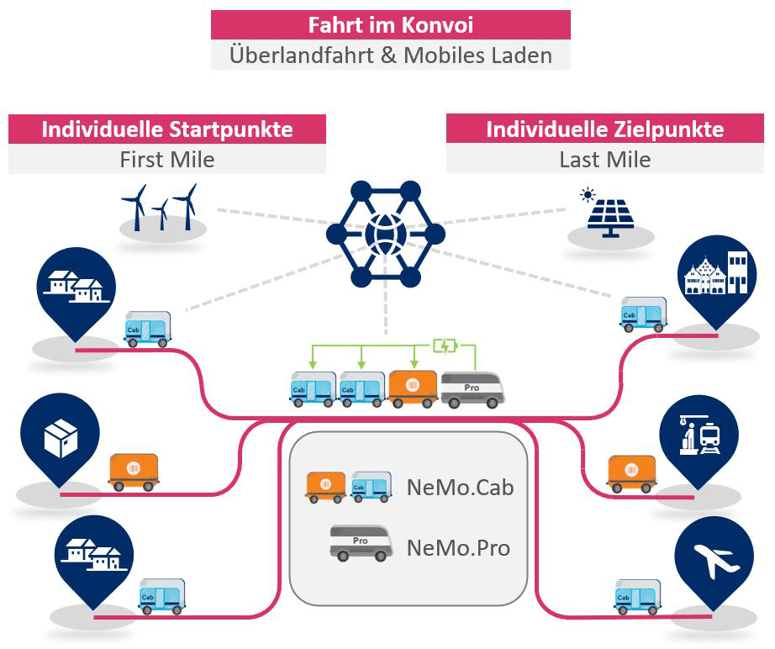
NeMo.bil als Beispiel eines Cyberphysischen Systems

Slide 17
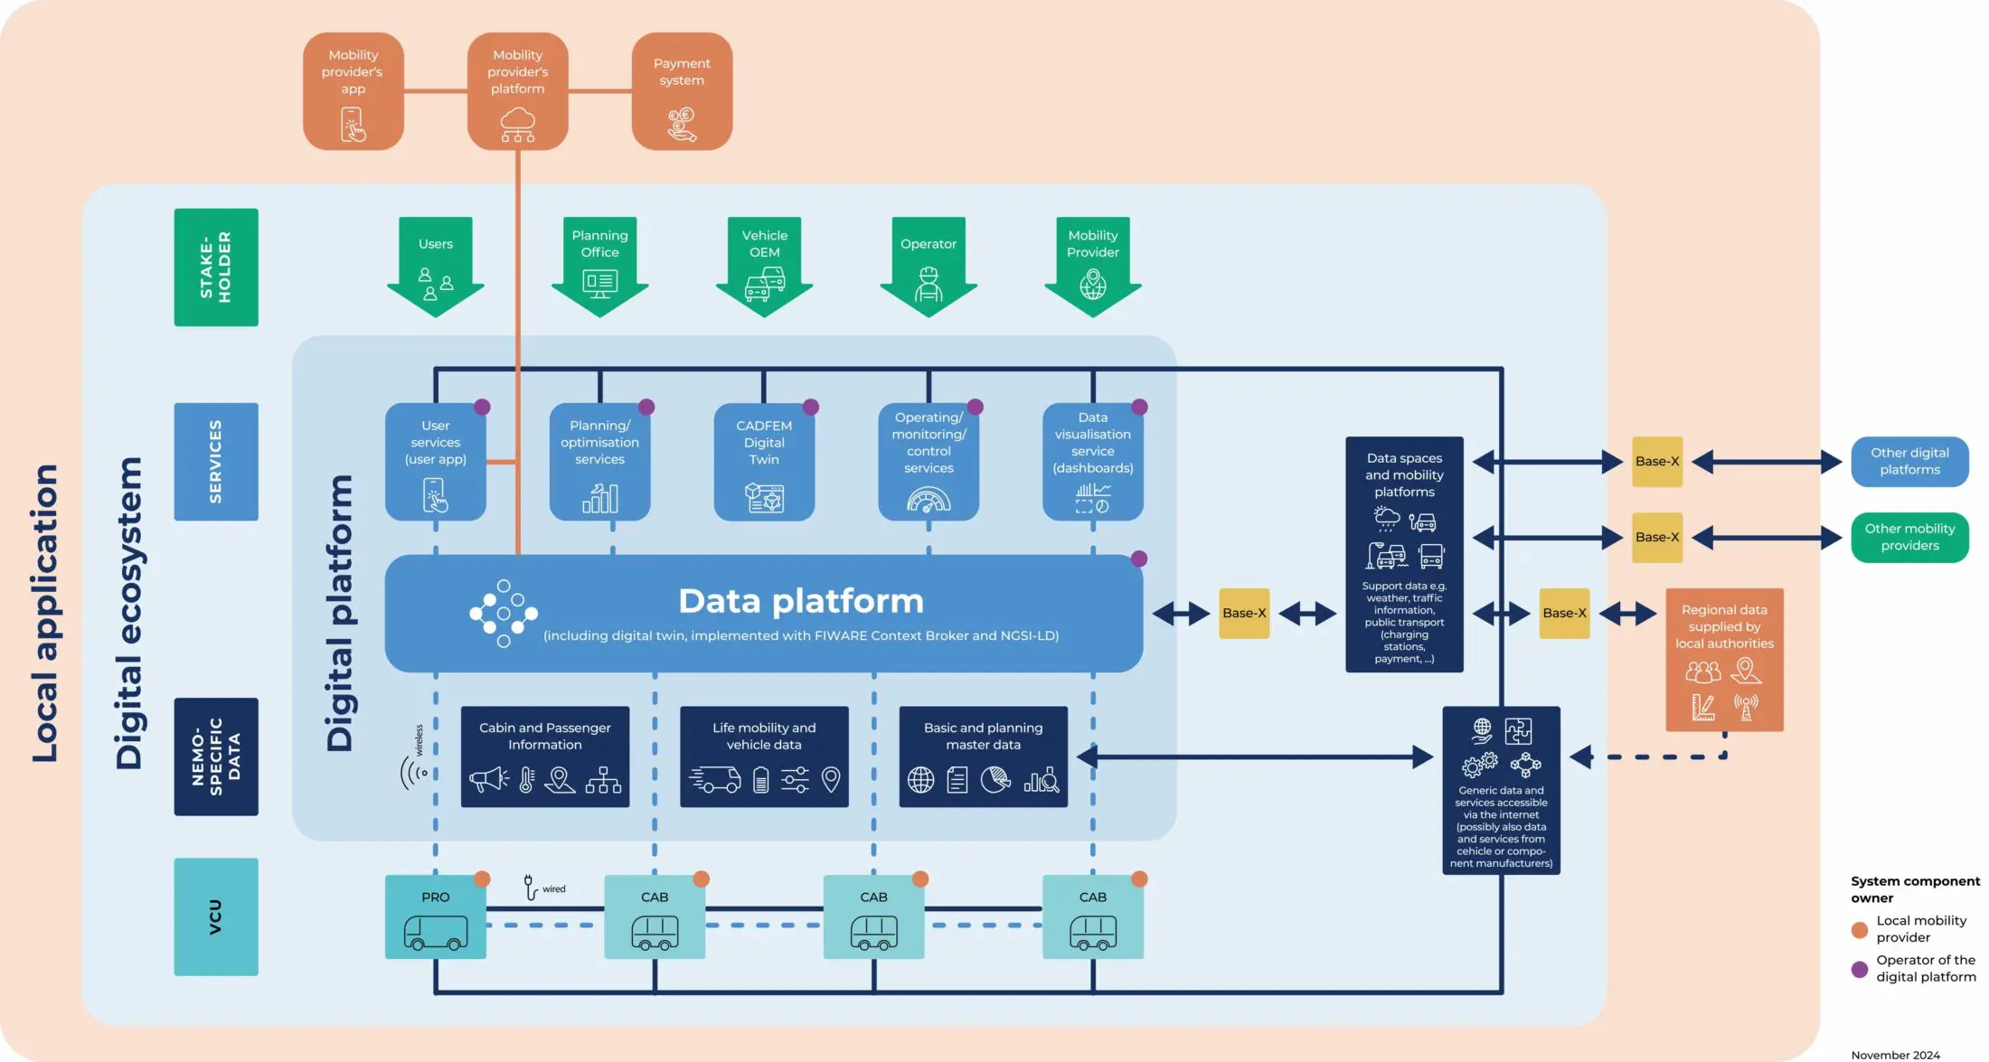
NeMo.bil als Beispiel eines Cyberphysischen Systems

Slide 18



Jessica Ramhab
LinkedIn
Notes:
Ich gebe keinen Deep-Dive in eine Einzel-Technologie
Ich übernehme die strategische Steuerung von Forschungsprojekten – von der Ideenfindung über Konsortienbildung bis zur Verwertung.“ Selber Wirtschaftswiss Hintergrund und ausgebildet als Digital Designerin, Requirement Engineer und agilen Methoden

